Slide 1
Xây dựng các ứng dụng đa nền tảng với Tabris
Giảng viên: TS. Trương Anh Hoàng
Sinh viên: Trịnh Văn Thử
Lớp: K56CD
Mã số sinh viên: 11020330
Môn học: Các vấn đề hiện đại của công nghệ phần mềm.

Slide 2
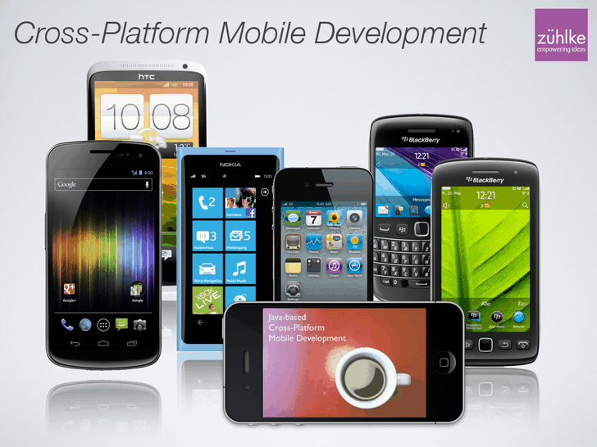
Giới thiệu
1.1 Thách thức với các nhà phát triển ứng dụng di động hiện nay.
Sự đa dạng các nền tảng di động hiện nay đặt ra vấn đề cho các nhà phát triển ứng dụng trên nhiều nền tảng khác nhau.
Nhiều thách thức được đặt ra khi phát triển 1 ứng dụng trên nhiều nền tảng di động khác nhau.
Với những nền tảng khác nhau thì cần biết về cách thiết kế, ngôn ngữ phát triển, các API khác nhau tương ứng với nền tảng đó.

Slide 3
1.2 Giải pháp
Sử dụng các công cụ phát triển ứng dụng đa nền tảng
Gần đây có 2 bộ công cụ:
Loại thứ nhất là bộ công cụ HTML-base. Phát triển các ứng dụng trên nền web.
Loại thứ hai là bộ công cụ sử dụng các tiện ích của hệ điều hành để phát triển ứng dụng.
Về cơ bản Tabris nghiêng về bộ công cụ thứ hai.

Slide 4
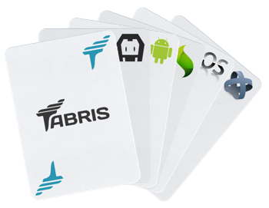
2 TaBris
2.1 Giới thiệu
Tabris là bộ công cụ Java đầu tiên cho sự phát triển ứng dụng trên nhiều nền tảng khác nhau.

Slide 5
2.2 Những gì Tabris cung cấp, hỗ trợ
Tabris cung cấp các hàm để truy cập các lệnh điều khiển các thành phần cơ bản như: button, text, list,…
Ngoài ra còn cung cấp các API để điều khiển các thiết bị máy quay hay lấy thông tin vị trí hiện tại.
Tabris hỗ trợ giao diện màn hình gồm 2 phần cốt lõi là Page và Action. Page là nơi chứa dữ liệu hay các lệnh điều khiển, Action là tương tác của người dùng với ứng dụng hoặc một Page. Người dùng có thể chuyển hướng các màn hình bằng cách sử dụng Action.
Tabris còn sử dụng 1 bộ công cụ tiện ích đa nền tảng dựng sẵn SWT(Standard Widget Toolkit) để cung cấp những tiện ích tạo nên một phần nội dung của ứng dụng.
Các ứng dụng thực hiện gửi và nhận dữ liệu với server dưới dạng JSON.
Hỗ trợ bảo mật cho thiết bị.

Slide 6
Thank for watching!

